Slide 1
DEFENSA FASE 1 · PTY4614 CAPSTONE
ACE · Autonomous Content Engine
Plataforma centralizada de gestión de cartelería digital con resiliencia offline
Tomás Escalante · Matías Salas · Paulo Loyola
Duoc UC · Escuela de Informática y Telecomunicaciones · Sede Antonio Varas · Segundo semestre 2026
Notes:
Expositor: Tomás Escalante — Bloque 1 (00:00 a 05:00).
Apertura: 'Buenos días. Presentamos ACE, Autonomous Content Engine, un proyecto de ingeniería de software desarrollado para una necesidad operativa real de Lumina Motion Studio.'
No leer los nombres del equipo: ya están en pantalla.

Slide 2
Índice
01 Introducción
07 Competencias
02 Contexto / Problemática
08 Riesgos
03 Solución
09 Seguridad
04 Objetivos
10 Modelo de negocio
05 Metodología, plan y roles
11 Mockups
06 Mapa tecnológico
12 Conclusión
1
Notes:
Expositor: Tomás Escalante.
Pasar rápido (15 segundos). Solo marcar los tres bloques: problema y solución, planificación e ingeniería, y cierre con mockups.

Slide 3
01
Introducción
Qué es ACE y en qué marco se desarrolla
ACE administra pantallas, contenido y programación de forma centralizada y remota para Lumina Motion Studio, mantiene la reproducción y la posibilidad de cambios cuando no hay conexión a internet.
18 semanas
6 objetivos
1 cliente real
Cuatro hitos evaluativos y 22 actividades planificadas.
Específicos, desde la administración remota hasta la validación con el cliente.
Lumina Motion Studio, con contraparte técnica y pruebas en terreno.
2
Notes:
Expositor: Tomás Escalante.
Una sola idea: ACE centraliza la gestión y sostiene la reproducción sin internet.
Marco: asignatura PTY4614, Proyecto de Aplicación Práctica (Capstone), Ingeniería en Informática, Duoc UC Sede Antonio Varas.
No entrar todavía en tecnologías: eso viene en la slide 06, Mapa tecnológico.

Slide 4
02
Contexto / Problemática
Dónde opera Lumina Motion y con qué restricciones
Lumina Motion Studio es un estudio multimedia que opera pantallas de cartelería digital en locaciones fijas.
Operación descentralizada
Intervención presencial
Conectividad variable
Herramientas y procedimientos separados para gestionar el parque de pantallas.
Parte de los contenidos requiere carga o ajuste manual en la locación.
La red del recinto no está garantizada y puede caer durante la operación.
Consecuencia: más tiempo operativo y más riesgo de error en la coordinación de cambios.
3
Notes:
Expositor: Tomás Escalante.
Contexto y problema en una sola slide. Los tres dolores están tal cual en el informe (1.2.1):
1) Cargas y cambios manuales. 2) Fragmentación de herramientas. 3) Dependencia de conectividad.
Importante: no prometer cifras de ahorro. El informe dice explícitamente que los beneficios económicos se validan durante las pruebas con el cliente.
Si preguntan por pendrives: sí, parte de la operación usa carga manual en terreno, pero no cuantificamos qué porcentaje del parque.
Enlace a la siguiente: 'ACE ataca estos tres puntos.'

Slide 5
03
Solución
Qué hace ACE y cómo resuelve cada punto
HOY
CON ACE
Cada pantalla se administra por su lado.
Un solo panel para todas las pantallas, el contenido y los horarios.
Hay que ir a la locación para cambiar algo.
Los cambios se publican de forma remota y llegan solos a cada pantalla.
Si se cae internet, la operación se detiene.
Cada pantalla guarda su contenido y sigue funcionando sin conexión.
Una plataforma central para gestionar, y pantallas que siguen andando por su cuenta.
4
Notes:
Expositor: Tomás Escalante. Esta es LA slide del bloque 1: dedicarle tiempo.
Explicar en lenguaje simple, sin tecnologías. Ir fila por fila: primero el dolor, después cómo ACE lo resuelve.
La tercera fila es la más importante y la que diferencia al proyecto: la pantalla no depende de internet para seguir emitiendo, porque el contenido ya está guardado en ella.
Si preguntan CÓMO se hace técnicamente: 'lo vemos en el mapa tecnológico, slide 06'. No adelantar Laravel, Reverb ni IndexedDB acá.
Decir 'sigue funcionando sin conexión con lo que ya tiene descargado', nunca 'funciona indefinidamente' ni 'tolerancia total'.

Slide 6
04
Objetivos
Seis objetivos específicos que guían el desarrollo
OE1 Administración y permisos por locación
OE2 Gestión de contenido y playlists
Gestionar locaciones, sectores y pantallas, con acceso diferenciado para administradores y operadores.
Cargar medios y armar listas reutilizables, definiendo orden y tiempo de exhibición.
OE3 Programación horaria segmentada
OE4 Resiliencia offline y operación local
Programar por fechas, horarios y recurrencia semanal, hacia una pantalla o un sector.
Reproducir y modificar contenido sin internet, con los archivos disponibles en la locación.
OE5 Telemetría y estado de conectividad
OE6 Validación en entorno real y QA
Consultar el estado de los NUC, su última comunicación y su estado de sincronización.
Verificar con Lumina Motion la gestión remota, los permisos y la operación con y sin conexión.
5
Notes:
Expositor: Tomás Escalante (cierra bloque 1).
Son SEIS objetivos específicos, no cinco.
El objetivo general no está en pantalla a propósito: ya quedó explicado en la slide 03. Si el docente lo pide textual, es: 'Desarrollar una plataforma de gestión de cartelería digital para Lumina Motion que permita administrar de manera centralizada y remota las pantallas, el contenido y su programación en locaciones fijas, manteniendo la reproducción y permitiendo realizar cambios localmente cuando no exista conexión a internet.'
No leer los seis completos: nombrarlos y detenerse en OE4, que es el diferenciador.
OE5 es telemetría BÁSICA: conectividad, última comunicación y estado de sincronización. No es monitoreo de hardware.

Slide 7
05
Metodología y roles
Trabajo iterativo en ciclos de dos semanas, alineado a los hitos académicos
Cómo trabajamos
Quién hace qué
Ciclos de dos semanas con incrementos verificables.
Reuniones semanales de sincronización.
Gestión de proyecto y tareas en Obsidian.
GitHub para versionamiento y trazabilidad del código.
Tomás Escalante
Arquitectura, backend, API y sincronización con los NUC.
Matías Salas
Gestión del proyecto, Player local y vinculación con el cliente.
Paulo Loyola
Panel administrativo, base de datos y documentación técnica.
6
Notes:
Expositor: Matías Salas — inicio del Bloque 2 (05:00 a 10:00).
Metodología iterativa e incremental inspirada en prácticas ágiles, en ciclos de dos semanas alineados a los hitos académicos. El informe (2.2.1) es deliberadamente prudente: la convención de ramas y pull requests se formaliza al iniciar la etapa de programación.
No decir 'Scrum' como si estuviéramos certificados: decir 'iterativo, inspirado en prácticas ágiles'.
Obsidian: es donde vive el backlog, las tareas y la documentación viva del proyecto. GitHub es para el código. Son dos herramientas con roles distintos.
PENDIENTE: incorporar Obsidian también al informe (sección 2.2.1).

Slide 8
05
Plan de trabajo
22 actividades en 18 semanas, con cuatro hitos y dos checkpoints técnicos
Definición
Diseño y construcción
Resiliencia e integración
Validación y defensa
S1 – S4
S5 – S11
S12 – S15
S16 – S18
Levantamiento con Lumina
Alcance y factibilidad
Stack y arquitectura
Modelado de datos y UI/UX
Contratos API y operación local
Backend, panel y Player base
Programación horaria sin solapamientos
Caché local y reproducción autónoma
Telemetría, staging y manuales
Pruebas de aceptación con Lumina
Ensayos de defensa y demo
HITO 1 · S4
HITO 2 · S10
HITO 3 · S15
HITO 4 · S17-18
Informe y presentación Fase 1
Avance funcional demostrado
Entrega final consolidada
Examen y presentación final
Estamos aquí: semana 4, cerrando el Hito 1.
Checkpoints técnicos: decisión de operación local (S6) y compatibilidad de NUC, Player y caché (S8).
7
Notes:
Expositor: Matías Salas.
Base: Anexo A - Carta Gantt ACE.xlsx (22 actividades entre el 10 de agosto y el 12 de diciembre de 2026). Las cuatro barras agrupan las seis etapas del Excel:
- Definición = etapa 1 (S1-S4)
- Diseño y construcción = etapas 2 y 3 (S5-S11)
- Resiliencia e integración = etapas 4 y 5 (S12-S15)
- Validación y defensa = etapa 6 (S16-S18)
No leer las 18 semanas. Nombrar las fases, los cuatro hitos y mencionar los dos checkpoints, que es lo que muestra control fino del plan:
- C1 (S6): decidir si la operación local se hace por NUC o desde un PC por LAN.
- C2 (S8): probar códecs, IndexedDB y reproducción en hardware real, temprano.
Fechas de hitos: H1 31-ago a 05-sep · H2 12 a 17-oct · H3 16 a 21-nov · H4 30-nov a 12-dic.
Si piden el detalle de una actividad, está en el Anexo A y en el informe (2.3 y 2.5).

Slide 9
06
Mapa tecnológico
Qué hace cada capa y con qué está construida
Plataforma central
Comunicación en tiempo real
Laravel
Filament v5
MariaDB
Laravel Reverb
WebSockets
Donde se administra todo: usuarios, pantallas, medios y programación. La base de datos relacional garantiza que dos pautas no se pisen en la misma franja horaria.
Canal permanente entre la plataforma y las pantallas: empuja los cambios de pauta y trae de vuelta el estado de cada NUC.
Player local en el NUC
Trabajo y trazabilidad
IndexedDB
SHA-256
GitHub
Obsidian
Guarda el contenido dentro de la pantalla y verifica que cada archivo llegó íntegro. Es lo que permite seguir emitiendo sin internet.
GitHub versiona el código y deja evidencia de los aportes. Obsidian concentra el backlog, las tareas y la documentación del proyecto.
8
Notes:
Expositor: Matías Salas.
Ir por capa, no tecnología por tecnología. La pregunta que responde esta slide es '¿para qué sirve cada cosa?', no '¿qué usamos?'.
Justificaciones si preguntan:
- Laravel + MariaDB: el dominio es relacional y jerárquico (locación, sector, pantalla) y necesitamos transacciones para validar solapamientos horarios.
- Filament v5: acelera el panel administrativo sobre Laravel.
- Reverb + WebSockets: canal en tiempo real para cambios y telemetría.
- IndexedDB: almacenamiento local estructurado en el NUC; es lo que sostiene el offline.
- SHA-256: verificación de integridad antes de reproducir.
El informe no fija número de versión de Laravel; no comprometerse con uno en la defensa.

Slide 10
07
Competencias del perfil de egreso
Cómo tributa ACE a las cuatro competencias del plan de estudio
C1
Desarrollo e integración de software
C2
Modelamiento y administración de bases de datos
Monolito modular en Laravel con panel Filament v5, API REST y WebSockets para comunicarse con los NUC, aplicando estándares de calidad y mantenibilidad.
Modelo relacional normalizado en MariaDB para locaciones, sectores, pantallas, medios, playlists y programación, con migraciones y caché IndexedDB en los Players.
C3
Arquitectura y comunicaciones
C4
Gestión de proyectos y aseguramiento de la calidad
Arquitectura distribuida entre plataforma central y Players, con sincronización por API y Laravel Reverb, y telemetría de conectividad de cada NUC.
Trabajo iterativo por hitos, trazabilidad de requerimientos en GitHub y Obsidian, y pruebas progresivas de integración y de continuidad offline.
9
Notes:
Expositor: Matías Salas.
Esta slide responde directamente al indicador de perfil de egreso. Está en el informe (1.3) como tabla completa.
No leer las cuatro: nombrarlas y dar UN ejemplo concreto de cada una. La comisión quiere ver que el proyecto no es solo código, sino que articula las competencias del plan.
Cada competencia tiene su evidencia asociada en el anexo de evidencias: C2 con el diagrama E-R y las migraciones, C3 con la colección Postman y OpenAPI, C4 con el repositorio.

Slide 11
08
Riesgos y mitigación
Obstaculizadores identificados en el análisis de factibilidad
RIESGO
IMPACTO
MITIGACIÓN
Pérdida de red en el recinto
Caché local en IndexedDB: la pantalla reproduce desde los recursos ya sincronizados.
Alto
Formatos multimedia heterogéneos
Formatos admitidos: MP4 H.264, JPG, PNG y GIF, validados durante la carga.
Medio
Hardware de pruebas no disponible a tiempo
Emulador web de pantalla, y checkpoint de compatibilidad con NUC real en la semana 8.
Medio
Corrupción de archivos en la descarga
Verificación SHA-256 antes de marcar un medio como listo para reproducir.
Medio
10
Notes:
Expositor: Matías Salas.
Cuatro riesgos, cuatro mitigaciones. Están en el informe (1.5.4) con la misma redacción.
El de impacto alto es el único que amenaza el requisito no funcional central: si cae la red y no hay caché, hay pantalla en negro. Por eso la caché local no es un extra, es el corazón del diseño.
El riesgo de hardware se mitiga por dos vías: el emulador web nos desbloquea desde el día uno, y el checkpoint C2 de la semana 8 nos obliga a probar en NUC real temprano, no al final.

Slide 12
09
Seguridad
Controles contemplados en la primera versión, proporcionales al alcance
Autenticación y permisos
Sesiones de Laravel; las operaciones se limitan por rol y por las locaciones autorizadas de cada usuario.
Credenciales de dispositivo
Cada NUC se autentica con una credencial revocable de Laravel Sanctum, independiente de las sesiones de usuario.
Integridad de medios
Un archivo solo se marca como disponible si su hash SHA-256 coincide después de la descarga.
Comunicaciones
HTTPS para la API y WSS para los WebSockets en los despliegues remotos.
Protección de la aplicación
Validación de entradas, autorización en las operaciones sensibles y consultas parametrizadas.
Datos y secretos
Credenciales y secretos de despliegue fuera del repositorio público.
11
Notes:
Expositor: Paulo Loyola — inicio del Bloque 3 (10:00 a 15:00).
Seis controles, tomados del informe (2.6). La frase clave es 'proporcionales al alcance': no prometemos una auditoría de seguridad, definimos controles concretos y verificables para esta primera versión.
Distinción importante que puede preguntar la comisión: las personas entran con sesión de Laravel; los NUC NO usan sesión de usuario, usan un token de dispositivo revocable. Si un NUC se pierde o se cambia, se revoca ese token sin tocar las cuentas de nadie.
Si preguntan por datos personales: el sistema no gestiona datos del público; solo cuentas de operadores y administradores de Lumina.

Slide 13
10
Modelo de negocio
Herramienta interna para Lumina Motion, no un producto comercial
ACE es una plataforma interna (internal tooling) desarrollada para la operación de Lumina Motion. No contempla comercialización a terceros en esta etapa.
Centralización
Continuidad
Menos fricción
Gestión remota de pantallas, contenido y programación desde un solo lugar, sin depender de herramientas separadas.
La reproducción se mantiene localmente ante pérdidas de conectividad, que hoy detienen la operación.
Reduce la dependencia de procesos dispersos y de intervención presencial para cambios rutinarios.
Los beneficios económicos y operacionales se validarán durante las pruebas con el cliente.
12
Notes:
Expositor: Paulo Loyola.
IMPORTANTE: no dar cifras de ahorro ni decir que 'reduce a cero' nada. El informe (1.5.5) es explícito: el valor esperado es reducir fricción operativa, y los beneficios económicos se validan durante las pruebas.
Si el docente presiona por números: 'todavía no los tenemos medidos; forman parte de la validación con el cliente en la fase de pruebas'. Esa respuesta es más fuerte que inventar una cifra.
Tampoco nombrar productos comerciales de terceros como reemplazados: no está en el informe.

Slide 14
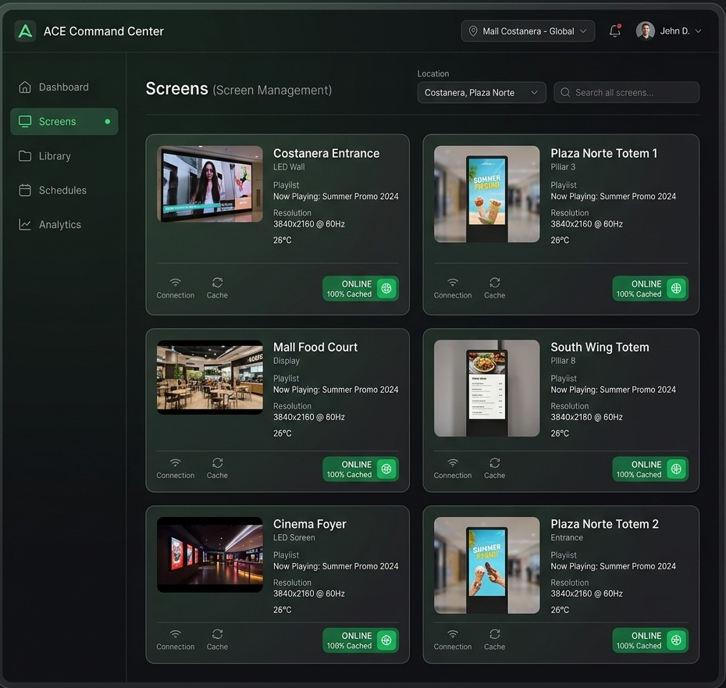
11
Gestión de pantallas
Estado de conexión, telemetría y playlist activa por pantalla.
13
Notes:
Expositor: Paulo Loyola.
Mostrar, no leer. Señalar en pantalla:
- Agrupación por locación y sector.
- Semáforo de conexión de cada NUC.
- Indicador de contenido en caché.
- Playlist en emisión en ese momento.
Aclarar que es un prototipo de interfaz (mockup), no la aplicación construida. Estamos en Fase 1: esto define hacia dónde vamos.

Slide 15
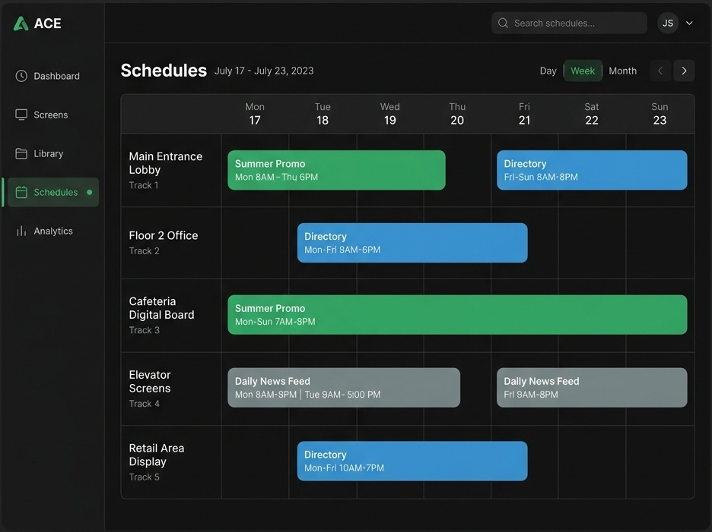
11
Programación horaria
Franjas por día, recurrencia semanal y control de solapamientos.
14
Notes:
Expositor: Paulo Loyola.
Señalar:
- Vista semanal con una pista por pantalla o sector.
- Franjas horarias asignadas a playlists.
- Recurrencia semanal: la misma pauta se repite en los días elegidos.
El punto técnico fuerte: la validación bloquea solapamientos efectivos sobre un mismo destino. Eso se resuelve con transacciones en MariaDB, y por eso el modelo es relacional.
Prototipo de interfaz, no aplicación construida.

Slide 16
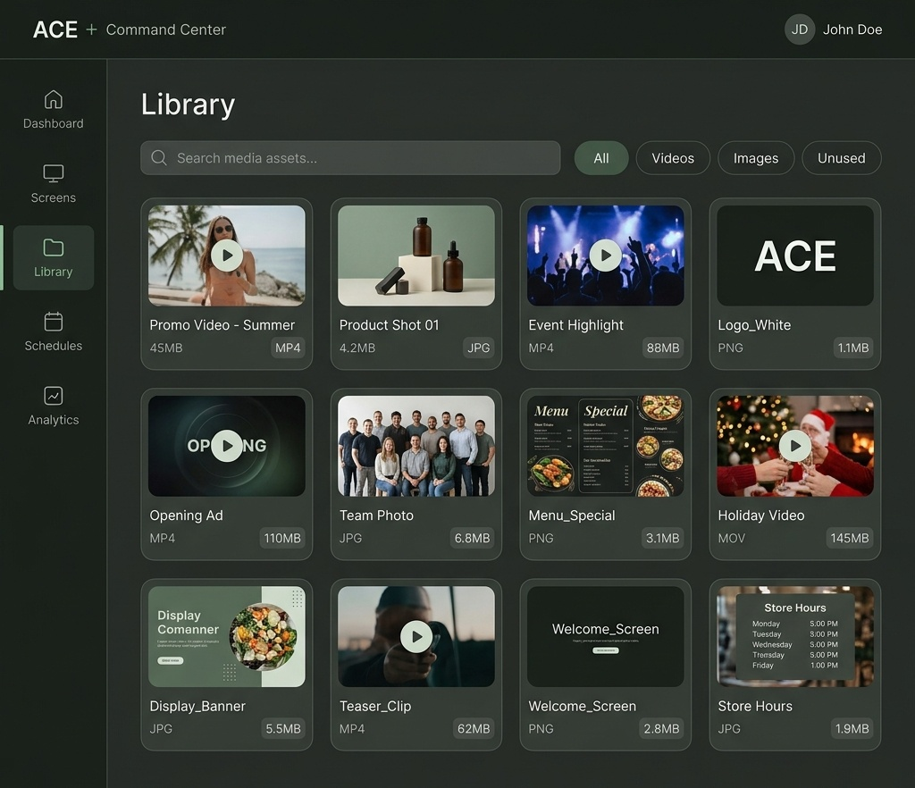
11
Biblioteca de medios
Catálogo por locación con verificación de integridad SHA-256.
15
Notes:
Expositor: Paulo Loyola.
Señalar:
- Biblioteca acotada a la locación: un operador ve solo su contenido autorizado.
- Filtros por tipo de medio.
- Formatos admitidos: MP4 H.264, JPG, PNG y GIF.
- Cada archivo lleva su hash SHA-256 para verificar que llegó íntegro al NUC.
Prototipo de interfaz, no aplicación construida.

Slide 17
12
Conclusión
Fase 1 cerrada
Factibilidad
Siguiente etapa
Quedan definidos el producto, el alcance, el modelo de datos, las tecnologías y la planificación de las 18 semanas.
Depende de mantener el alcance, validar temprano el hardware y la operación local, y cumplir los cuatro hitos.
Construir el monolito, el panel, la API y el Player, verificando sincronización, permisos y continuidad offline.
Gracias. Quedamos atentos a sus preguntas.
16
Notes:
Expositor: Paulo Loyola — cierre.
Cierre sugerido: 'La Fase 1 nos permitió definir el producto, el alcance y la planificación de ACE. La siguiente etapa construye la plataforma y el Player, verificando progresivamente la sincronización, los permisos y la continuidad offline. Quedamos atentos a sus preguntas.'
No prometer resultados que todavía no existen. Después de esta slide vienen los anexos: usarlos solo si preguntan.

Slide 18
ANEXO
Arquitectura
Plataforma central, canales de sincronización y Players en la locación
PLATAFORMA CENTRAL ACE
LOCACIÓN
Operador
remoto
Panel Filament
Pantalla
Laravel
módulos y API REST
HTTPS · API
NUC · Player local
caché IndexedDB
reproduce siempre
desde la caché
sincronización y
descarga anticipada
MariaDB
Medios
WSS · Reverb
Laravel Reverb
cambios en vivo
y telemetría
× N pantallas por locación
El Player reproduce siempre desde su caché. Si se pierde internet, la pantalla continúa con la programación y los archivos ya descargados.
Notes:
Anexo. Topología tomada de Documentación/Producto/Arquitectura.md.
Recorrido si lo piden:
1) El operador administra desde el panel Filament: locaciones, pantallas, medios, playlists y programación.
2) Laravel expone la API y persiste en MariaDB; los medios viven en el almacenamiento central.
3) Dos canales bajan a la locación: HTTPS/API para sincronizar y descargar por anticipado, y WSS/Reverb para empujar cambios en vivo y recibir telemetría.
4) El NUC verifica el checksum SHA-256, guarda medios y programación en IndexedDB y reproduce siempre desde esa caché, tanto online como offline.
Lo que queda ABIERTO y conviene decir si preguntan (está declarado como pendiente en el informe):
- Plataforma concreta del Player: PWA en modo kiosco, Electron u otra.
- Modalidad exacta de operación local por LAN: panel por NUC o un PC con panel único. Se decide en el checkpoint C1 de la semana 6.
- Proveedor de hosting y almacenamiento central.
No afirmar infraestructura de despliegue: todavía no está decidida.

Slide 19
ANEXO
Glosario técnico
Términos que la comisión puede pedir definir
Resiliencia offline
El Player sigue reproduciendo desde su caché local cuando no hay conexión a internet.
IndexedDB
Almacenamiento estructurado en el navegador; guarda los medios y la programación en el NUC.
SHA-256
Función hash usada para verificar que un archivo descargado no se corrompió en la transferencia.
Laravel Reverb
Servidor de WebSockets de Laravel; canal en tiempo real entre la plataforma y los Players.
NUC
Microcomputador conectado a cada pantalla, donde se ejecuta el Player local.
Notes:
Anexo. Mostrar solo si la comisión pide definiciones. Todo el equipo debe dominar estos cinco términos.

Slide 20
ANEXO
Evidencias del proyecto
Artefactos comprometidos para acreditar el avance
EVID-01
EVID-02
Minuta de levantamiento y validación de alcance con Lumina Motion.
Diagrama E-R y scripts de base de datos MariaDB (migraciones).
EVID-03
EVID-04
Repositorio GitHub con trazabilidad de contribuciones.
Colección Postman y especificación OpenAPI de la API.
EVID-05
EVID-06
Matriz y video de pruebas de tolerancia a fallos (offline).
Registro de validación y demostración funcional con el cliente.
Notes:
Anexo. Las seis evidencias están justificadas en el informe (2.4).

Slide 21
ANEXO
Preguntas previstas
Respuestas preparadas para la ronda de la comisión
¿Por qué relacional y no NoSQL?
¿Qué pasa si se cae internet?
El dominio es jerárquico: locación, sector y pantalla. MariaDB aporta integridad referencial y transacciones para validar solapamientos horarios.
El Player reproduce desde su caché local con la programación y los archivos ya descargados. Nunca hace streaming directo.
¿Cómo aseguran terminar en 18 semanas?
¿Cómo garantizan aporte equitativo?
El alcance está delimitado a distribución y programación; se excluye la edición audiovisual. El Hito 2 en S10 valida el núcleo.
Roles por dominio técnico complementario, tareas asignadas en Obsidian y trazabilidad de commits y revisiones en GitHub.
Notes:
Anexo. Cuatro preguntas típicas. Las respuestas están alineadas al informe: ninguna promete resultados no medidos.

